Slide 1

数据结构和算法
作者：小甲鱼
让编程改变世界
Change the world by program

Slide 2
广度优先遍历
广度优先遍历（BreadthFirstSearch），又称为广度优先搜索，简称BFS。
如果以之前我们找钥匙的例子来讲，运用深度优先遍历意味着要先彻底查找完一个房间再开始另一个房间的搜索。
但我们知道，钥匙放在沙发地下等犄角旮旯的可能性极低，因此我们运用新的方案：先看看钥匙是否放在各个房间的显眼位置，如果没有，再看看各个房间的抽屉有没有。这样逐步扩大查找的范围的方式我们称为广度优先遍历。

Slide 3
广度优先遍历
A
A
B
F
B
F
G
C
I
G
E
C
I
H
E
D
H
D

Slide 4
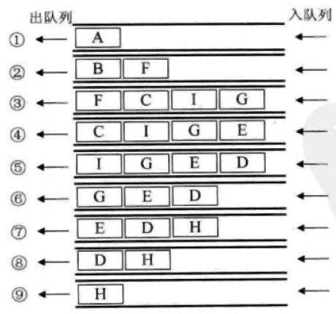
广度优先遍历
那么要实现对图的广度遍历，我们可以利用队列来实现：

Slide 5
广度优先遍历
代码！代码！！
小甲鱼这里演示给大家邻接矩阵的代码编写，大家课后一定要自行完成邻接表的广度遍历算法编写哦~

